Slide 1
多媒體元素及數碼化4.2.(a)

Slide 2
重溫上堂重點
圖像、音頻、視像練習
模擬數據和數碼數據
特性
應用
轉換

Slide 3
圖形
點陣圖
向量圖形
色深
解像度
數學公式

Slide 4
點陣圖形與向量圖形間的比較
 | 點陣圖形／位圖圖形 | 向量圖形
本質 | 點陣 | 物件
檔案大小 | 一般較大 | 一般較小
圖形放大／縮小 | 會失真 | 不會失真
屏幕更新速度 | 較快 | 較慢
用途 | 表示相片 | 設計圖案
編輯軟件 | 小畫家，Photoshop | Corel Draw, Flash

Slide 5
圖形
屬性：解析度、顏色調配（色深、灰度）、寬高比
一黑白圖形的解像度是400x300，每像素的灰度為8位元，問該圖形所佔記憶空間多少？
記憶空間 = 400x300 x 8位元 = 120000 B = 117.2KB
一彩色圖形的解像度是1024x768，每像素的色深為65536色，問該圖形所佔記憶空間多少？
記憶空間 = 1024x768 x 16位元 = 1536KB = 1.5MB

Slide 6
檔案格式
 | bmp | tif | jpg | gif | png
壓縮 | 沒有 | 無損 | 有損 | 無損 | 無損
色深 | 24位元 | 24位元 | 24位元 | 8位元 | 24位元
支援透明 | ✗ | ✗ | ✗ | ✓ | ✓
支援動畫 | ✗ | ✗ | ✗ | ✓ | ✗

Slide 7
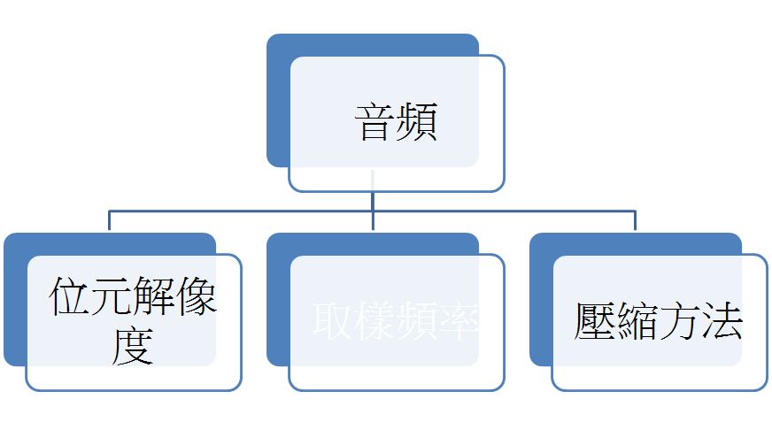

Slide 8
音頻
位元速率(Bit rate) = 取樣頻率 x 取樣大小 (每秒傳輸的位元數量)
音頻檔案大小 = 位元速率 x 時間
1分鐘立體聲檔案的取樣頻率為50kHz，取樣大小為8位元，音頻檔案有多大？
音頻檔案容量 = 50 x 1000 x 8 x 60 x 2 位元 = 5.72MB

Slide 9
檔案格式
i) 聲波檔案（Wave File）
聲波檔案是視窗的標準音頻檔案格式，但是因為未經壓縮，所以檔案較大，但是可以在大部份的軟件中使用。
ii) MP3 檔案
MP3 是 __有損壓縮__的音頻檔案，現在已是壓縮的音頻檔案中的標準格式。支援___串流__式播放。
iii) WMA 檔案
WMA 格式是由微軟公司開發的__有損__壓縮音頻檔案，適用於網上傳播。
iv) AAC 檔案
AAC格式是由蘋果公司開發的___有損___壓縮音頻檔案，適用於網上傳播。
v) MIDI 檔案
MIDI 檔是 ___樂器數位介面__(Musical Instrument Digital Interface)的縮寫，是電子樂器及電腦之間的標準交換制式，MIDI並不是記錄聲波，而是記錄音符、頻率、樂器、時間等，所以檔案較小。播放MIDI音樂時，音效卡會分析需要播放的樂器，然後從ROM裡找出適當的模擬樂器數據來播放，質素要視乎音效卡的質素（例如：位元數目）而定。

Slide 10
視像
i) 框架速率(框速率 ／ 幀速率 )
框架速率是每秒顯示多少__靜態圖片______。單位是框架／秒 fps
ii) 框架大小( 解像度 resolution )
框架大小即是框架的 ______解像度_____。例如：320 x 240
iii) 闊高比
闊高比是框架的闊和高的__比率____________。
計算：320 x 240 框架的闊高比是：４：３
iv) 位元速率( 位速率 )
位元速率即是每秒所提供的資訊，位元速率是檔案傳輸的重要考慮。
計算：色深24位元的320x240視像以25fps播放，位元速率是多少？
位元速率= 25 x 320 x 240 x 24
= 46080000位元／秒

Slide 11
VI是視窗系統的標準視像格式，沒有壓縮。
MPEG 是有損壓縮格式，它不會記錄整個框架，只會存貯框架之間的分別，所以有高的壓縮比。MPEG-1 / MPEG-2 / MPEG-4
其他壓縮視像格式：RM, MOV, H.264, WMV, FLV, RMVB

Slide 12
檔案格式

Slide 13
「像素」及「解像度」之間的分別?
解像度的單位是像素。
像素示單位，解像度以像素質作量度單位。
圖片愈大是否等於愈細緻?
否 ,因為圖片越大細至最少。
不是，因為像素被放大。
不是，因為越大所需的像素就越大若然像素不足就會產生模糊。

Slide 14
KAHOOT!
https://kahoot.it/#/

Slide 15
模擬數據和數碼數據的特性
特性 | 模擬數據 | 數碼數據
量度方法 | 量度信號連續的振幅及頻率。 | 信號由離散的二進制數據表示。 例如: 0 & 1 (二進制)

Slide 16
模擬數據和數碼數據的特性
特性 | 模擬數據 | 數碼數據
貯存數據的效率 | 低： 存貯媒體如卡式帶及錄影帶的體積較數碼存貯媒體為大，而壽命亦較短。 例如: 錄時間要按順序完整地記錄 | 高： 數據可貯存於小型的媒體，如唯讀光碟及快閃記憶體作長期貯存。 例如:

Slide 17
模擬數據和數碼數據的特性
特性 | 模擬數據 | 數碼數據
傳送的效率 | 傳輸錯誤率較高 | 傳送錯誤率較低

Slide 18
模擬數據和數碼數據的特性
特性 | 模擬數據 | 數碼數據
資料的準確性 | 準確性取決於所用的取樣技術。 例如:黑膠唱片 | 低準確度： 由模擬信號轉換為數碼信號時，並不是所有的資料都會被轉換及錄製。 例如: 不同的檔案格式、壓縮

Slide 19
模擬數據和數碼數據的特性
特性 | 模擬數據 | 數碼數據
複製 | 不能夠完整地複製，數據會在複製的過程中遺失。 | 能夠完整地複製，並準確無誤地傳送資料。

Slide 20
模擬數據和數碼數據的特性
特性 | 模擬數據 | 數碼數據
存取數據的模式 | 主要是順序存取的 | 視乎所使用的存貯媒體，多可使用直接存取。

Slide 21
模擬數據和數碼數據的特性
特性 | 模擬數據 | 數碼數據
數據分析效率 | 低： 模擬數據內容難於被搜尋、分析及重組以產生其他資訊。 | 高： 數碼內容易於被重複使用或處理以產生其他資訊。

Slide 22
數碼數據在資訊科技的應用
顯示
處理
儲存

Slide 23
模擬數據和數碼數據之間的轉換
離散化
把無限空間中有限的個體映射到有限的空間中去
連續的資料切分為若干份
取樣
取樣是在每個指定時段內，從連續的模擬信號中取得離散樣本數據的過程。
數值化
數值化是將每一個取樣數據轉換成預定等級的數碼數據。
這些數據通常以二進制數字來代表。

Slide 24
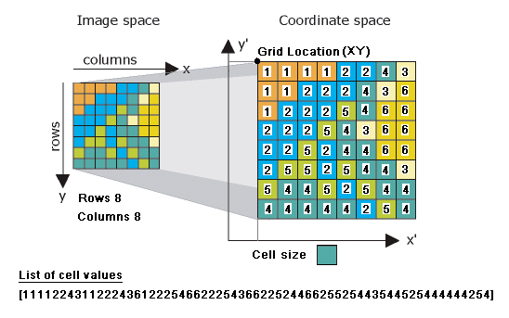
模擬數據和數碼數據之間的轉換(圖像)

Slide 25
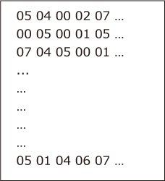
模擬數據和數碼數據之間的轉換(圖像)
原來的模擬相片
從模擬相片取得的樣本數據
樣本數據的數碼表示方法

